Slide 1


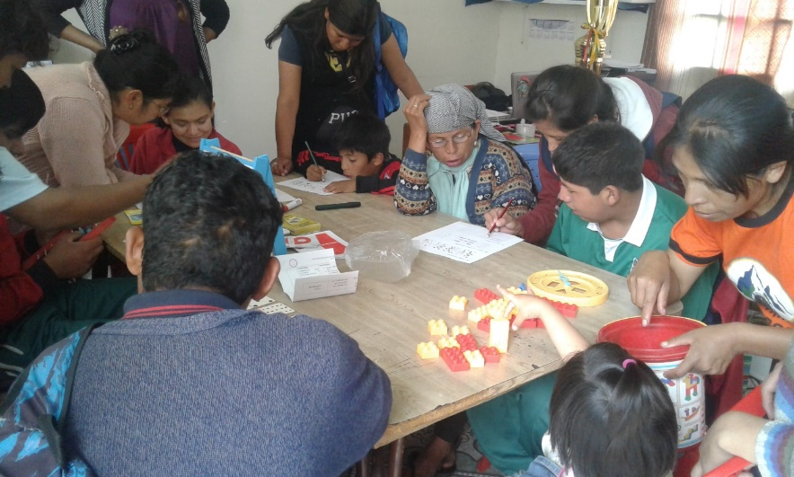
SISTEMATIZACIÓN INSTITUCIONAL
COMPONENTE
SOCIAL- RBC
ANA BELEN LIMA VENTURA
Trabajo Social

Slide 2
Rehabilitación Basada en la Comunidad
2004- 0MS propone e implementa las estrategias de la RBC.
según la Convención Internacional sobre los Derechos de las Personas con Discapacidad:
  Respeto por la dignidad, autonomía, libertad de elección e independencia de las personas.
  No discriminación.
  Participación plena, efectiva e inclusión en la sociedad.

Slide 3
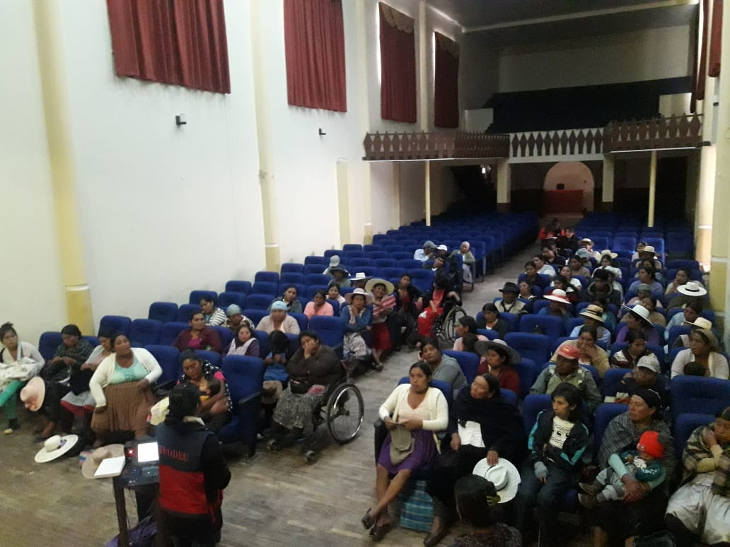
Matriz RBC
  Objetivo: Asegurar que las PcD y sus familias tengan acceso a los beneficios de los distintos sectores y gocen plenamente sus derechos.

Slide 4
Matriz RBC
Salud
Promoción
Prevención
Educación
Infancia Temprana
Primaria
Subsistencia
Social
Trabajo remunerado
Servicios financieros
Fortalecimiento
Rehabilitación
Atención Médica
No formal
Secundaria y Superior
Desarrollo de destrezas
Trabajo por cuenta propia
Recreación, ocio y deportes
Asistencia personal
Relaciones, matrimonio y familia
Cultura y artes
Grupos de autoayuda
Defensa y comunicación
Movilización Comunal
Participación Política
Dispositivos de asistencia
Aprendizaje de toda la vida
Protección social
Justicia
Organización de PcD

Slide 5
Componente SOCIAL -RBC
A través de los años el componente ha trabajado con todos los actores sociales de la comunidad para asegurar la plena participación de las personas con discapacidad en la vida social, la de sus familias y la comunidad.
Con el objetivo que las personas con discapacidad tengan roles sociales significativos y responsabilidades en sus familias y comunidades, y sean tratados como miembros iguales de la sociedad.

Slide 6
Asistencia personal: Algunas personas con discapacidad pueden requerir asistencia personal para facilitar su plena inclusión y participación en la familia y la comunidad .
Relaciones, familia y familia: Este elemento destaca la importancia de apoyar a las personas con discapacidad para establecer relaciones, casarse o ser madres y padres, según escojan. También, enfatiza el tema de la violencia que las personas con discapacidad podrían experimentar dentro de sus relaciones, matrimonios y familias, y la importancia de reconocer y tratar este tema.
Cultura y los Artes: este elemento se referirse a la forma de vida de un grupo de personas Así, la cultura incluye muchas cosas como el vestido, los alimentos, el idioma, los valores y creencias, la religión, los rituales y las prácticas Las artes también están muy relacionadas con la cultura, pueden incluir la pintura, la música y la danza.

Slide 7
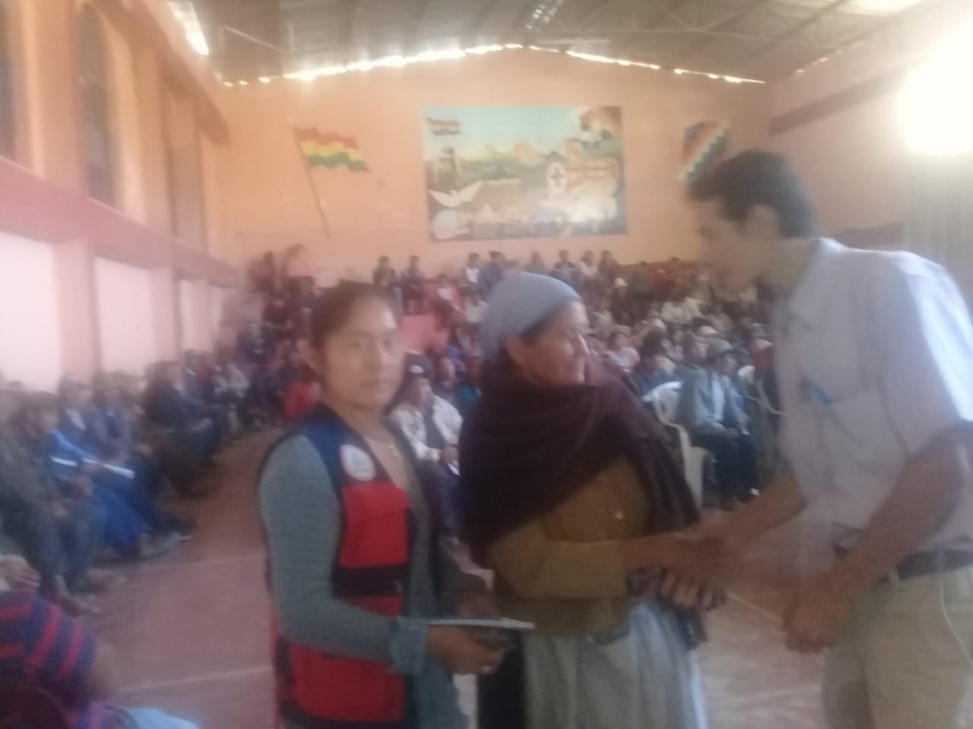
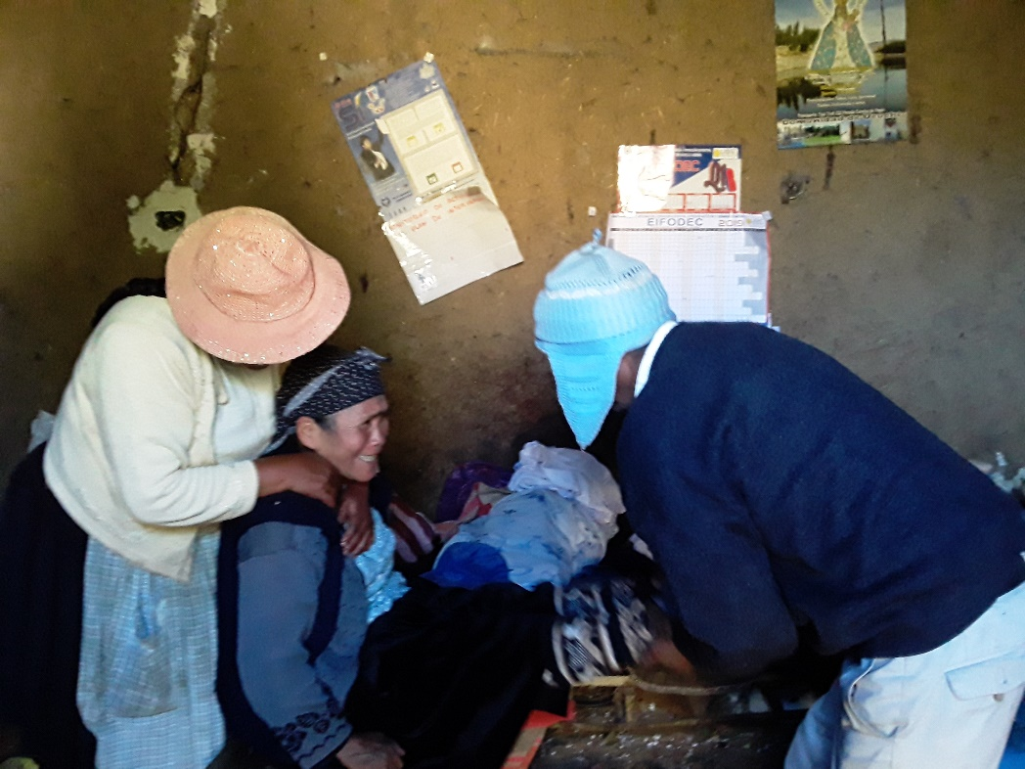
PCD, participan en reuniones de OTBs

Slide 8
La recreación, el esparcimiento y Las actividades deportivas: involucran personas a grupos pequeños y equipos deportivos en comunidades, son relevantes para las personas de diferentes edades, para desarrollar habilidades y destrezas.
En este elemento:
Recreación, se refiere a todas las actividades que las personas escogen para refrescar sus cuerpos y mentes, y hacer que su tiempo de esparcimiento sea más interesante y agradable Ejemplos de actividades recreativas: caminar, nadar, leer, jugar y bailar.
Esparcimiento, se refiere al tiempo libre que las personas pueden pasar de sus responsabilidades diarias, por ejemplo, del trabajo y las tareas domésticas, a fin de descansar, relajarse y disfrutar de la vida. Es durante este tiempo de esparcimiento en que las personas participan en actividades recreativas y deportivas
Deportes, se refiere a todo tipo de actividad física organizada, por ejemplo, fútbol, baloncesto, atletismo

Slide 9
Que son las habilidades adaptativas?
Cuando hablamos de habilidades adaptativas hablamos de las capacidades, conductas y destrezas que una persona debería adquirir para desempeñarse o desarrollarse en sus entornos habituales, en sus grupos de referencia y acordes a su edad.
Evaluación (protocolo de habilidades adaptativas)
Aseo y cuidado de la apariencia personal
De vida en hogar
Académicas funcionales
Comunicacionales
Sociales
Recursos de la comunidad
De salud y seguridad

Slide 10
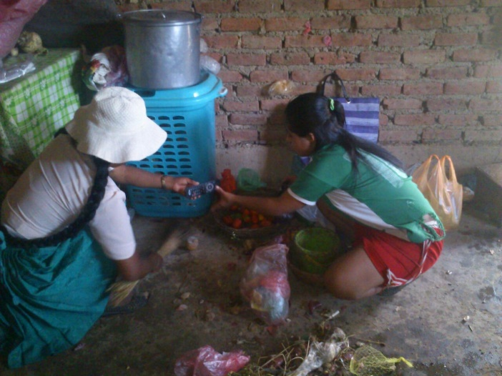
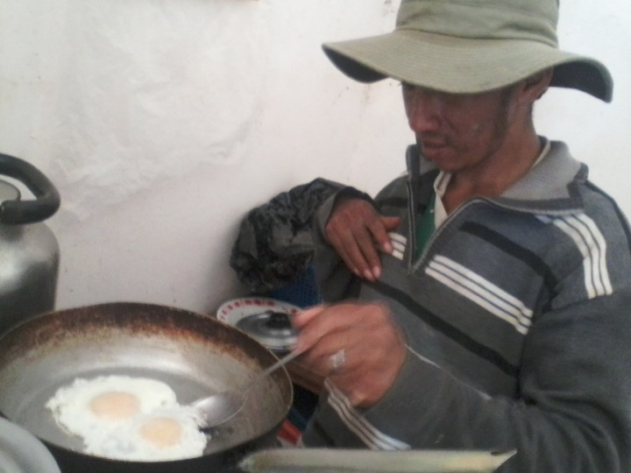
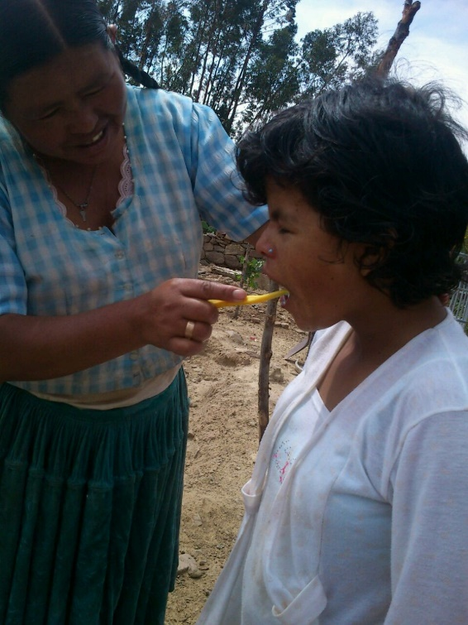
CAPACITACION A
PADRES DE FAMILIA
Desde gestiones anteriores (2011-2018) se han venido desarrollando actividades encaminadas al fortalecimiento de habilidades adaptativas con la capacitación y orientación directa a las PCD y sus familias en sus domicilios

Slide 11
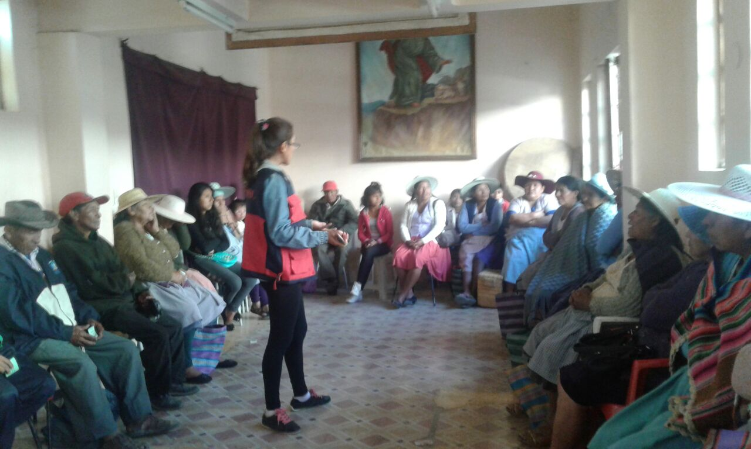
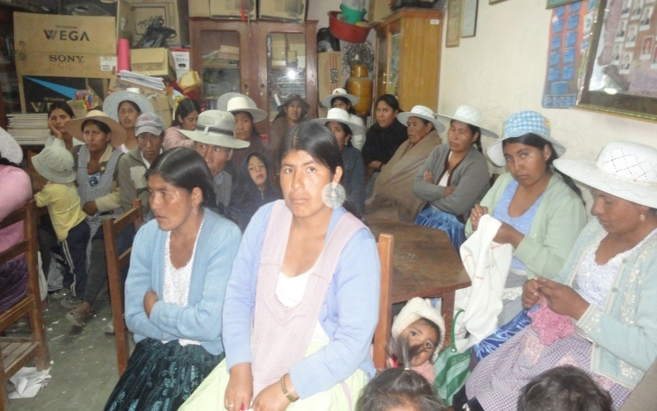
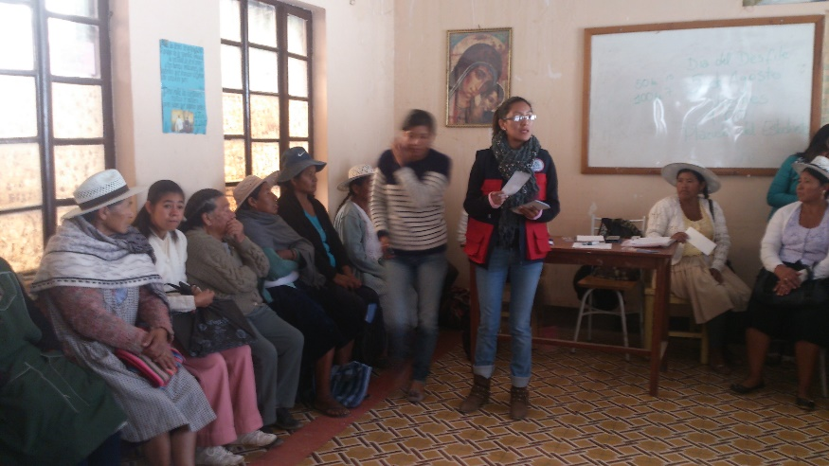
TALLERES DE DESARROLLO DE HABILIDADES ADAPTATIVAS
Se han venido realizando desde la gestión 2011 talleres de capacitación y sensibilización a padres y/o tutores de personas con discapacidad donde se expusieron diversas temáticas, con el objetivo de orientar, sensibilizar a los padres, actividad que hasta la presente gestión se desarrolla de manera continua.

Slide 12
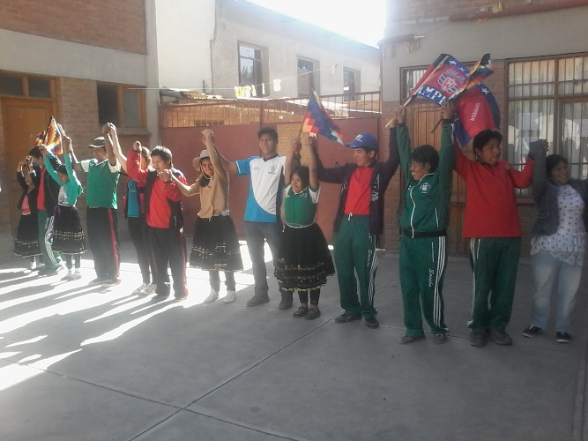
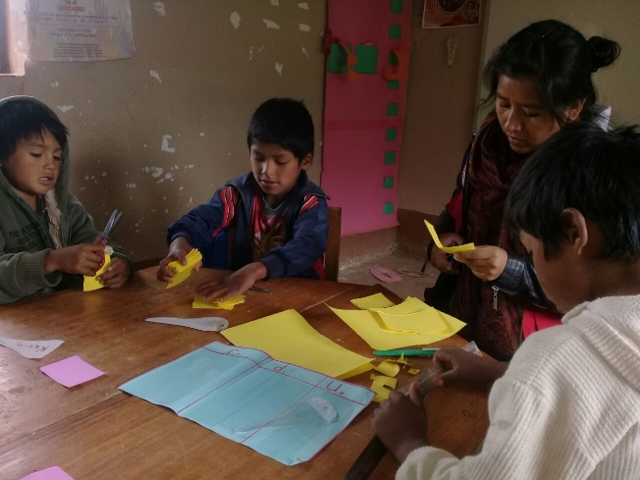
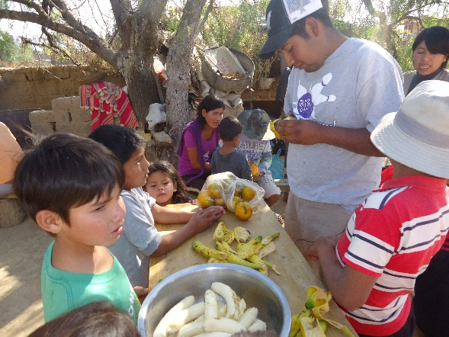
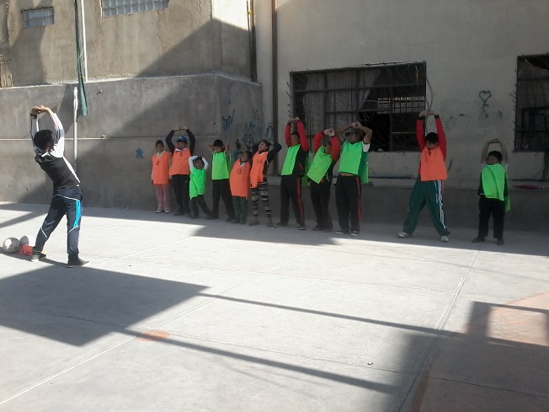
A partir de la gestión 2013 se implementó una nueva modalidad de trabajo desarrollando actividades grupales en los domicilios de los beneficiarios en las comunidades (Molle Molle, Catachilla, Mosoj llajta, Centro de salud de Canal Pata, Entre Rios, Coliseo, Parroquia, hasta hoy en la Subalcaldia de Abra y EIFODEC) y en 7 Unidades Educativas:
6 de Junio- Lava Lava
Israeli El Abra- Abra
Maria Magda-Catillo
QuintanillaB- Quintanilla
Plurinacional – Buena Vista
Inca Rancho- D4
Torcuato Peredo- Chiñata

Slide 13
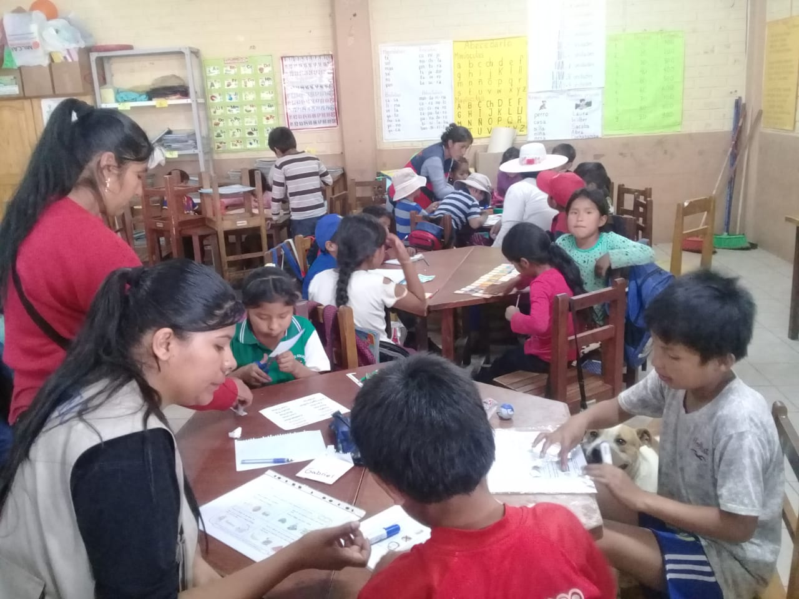
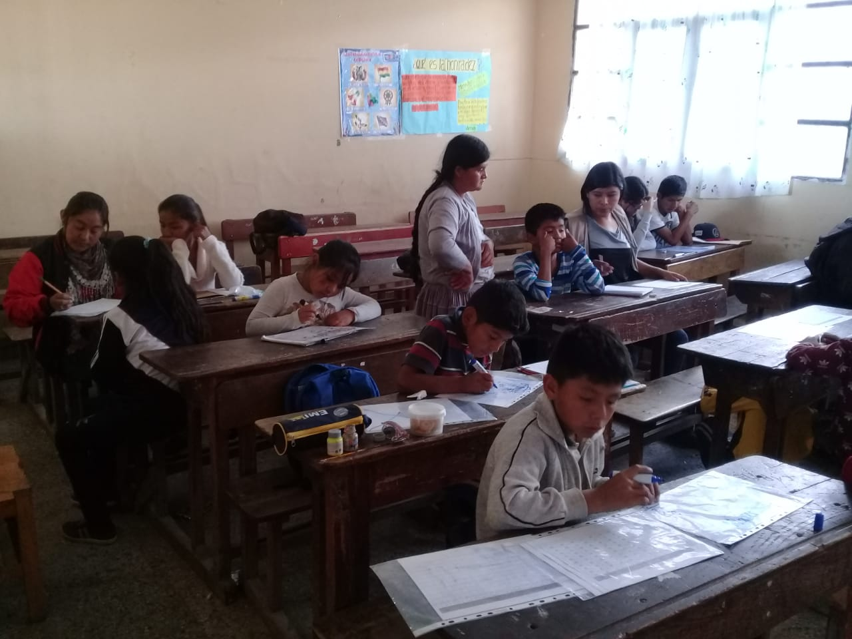
Con el objetivo de favorecer los procesos de socialización y capacitación a padres y beneficiarios. Así mismo favorecer sus actividades deportivas y artísticas para su participación en encuentros deportivos y artísticos.
Hasta la presente gestión los grupos de autoayuda se han incrementado, con un total de 10 grupos, gracias al apoyo de las Sub alcaldías, al parroco, Unidades Educativas, en las cuales se llevan a cabo las reuniones grupales con una masiva asistencia de beneficiarios.

Slide 14
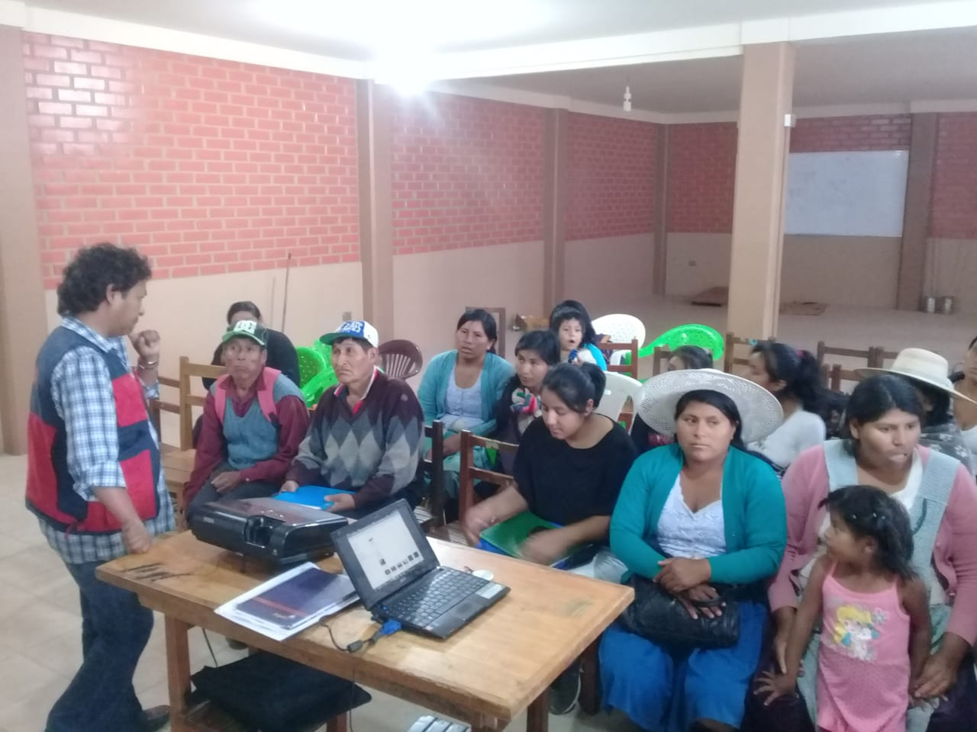
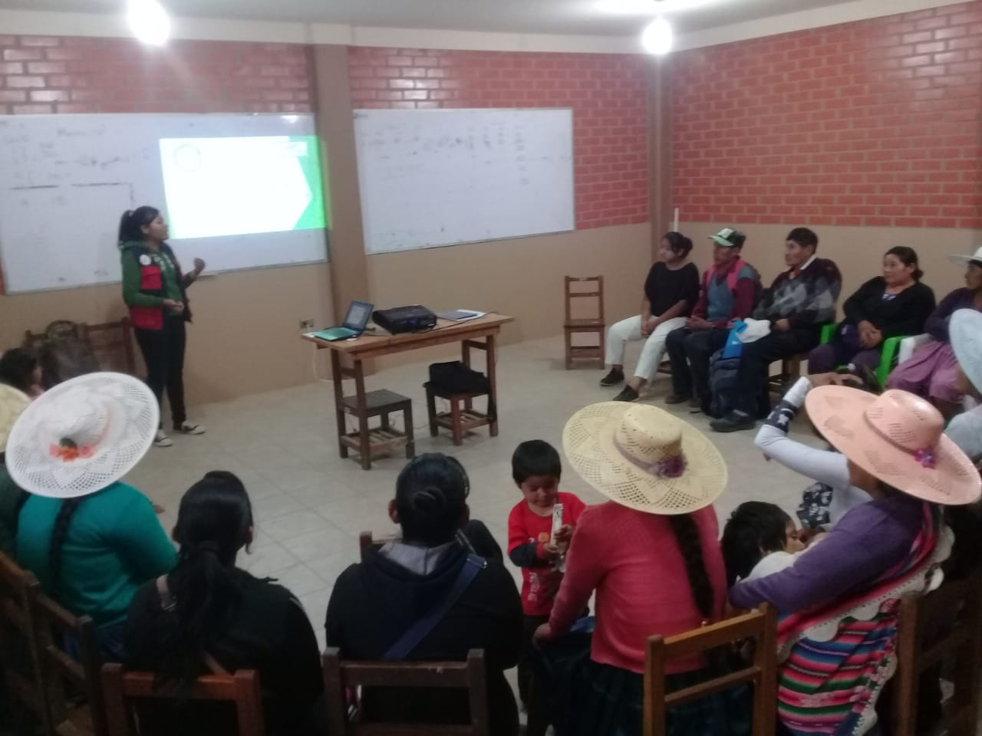
ORIENTACION FAMILIAR Y LEGAL
Desde la gestión 2016 se brindó orientación familiar a los beneficiarios, con el objetivo de mejorar las relaciones familiares entre padres e hijos, establecer valores, prevalecer derechos, mantener la cultura de la comunicación y coadyuvar a la resolución de conflictos.
Gracias al trabajo coordinado del equipo se fortalecieron los sistemas de referencia y contra referencia, derivando casos a los servicios Sociales Municipales, de esta manera se hizo el uso de recursos municipales (Defensorias, Pronasle, Umadis, Slim y CAN)
Cabe mencionar que se implementaron charlas de orientación a padres que asisten y/o acompañan a sus hijos a los trabajos de autoayuda, abordando temas transversales como por ejemplo: nutrición y prevención de enfermedades.

Slide 15
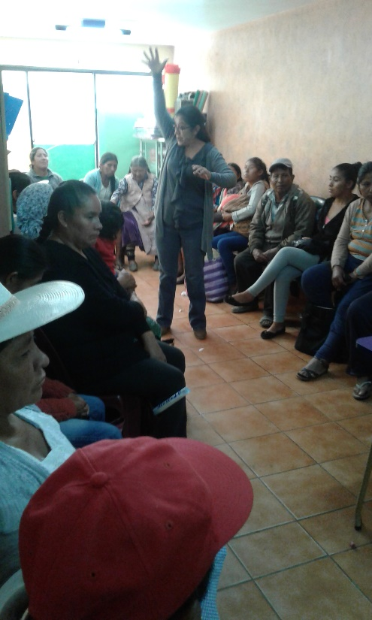
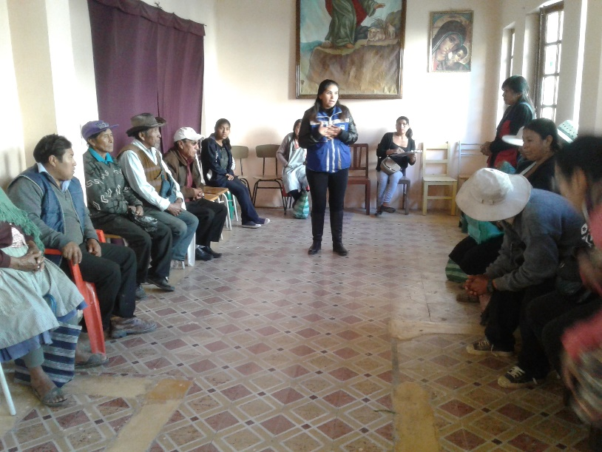
TALLERES INFORMATIVOS SOBRE LA VIOLENCIA Y MALTRATO INFANTIL
A partir de la gestión 2017 se han implementado talleres informativos de violencia de genero y maltrato infantil dirigido a padres y/o tutores de PCD.
Con el objetivo de informar a las familias sobre las consecuencias que genera el maltrato infantil y la violencia intrafamiliar.
Estos talleres son dirigidos por expositores invitados como la Oficina Jurídica de la Mujer, Servicios Legales Integrales Municipales SLIM´S y otros.

Slide 16
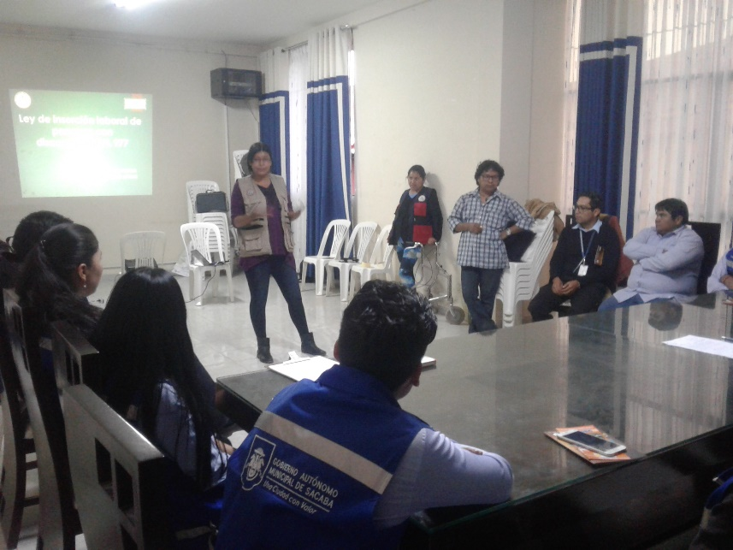
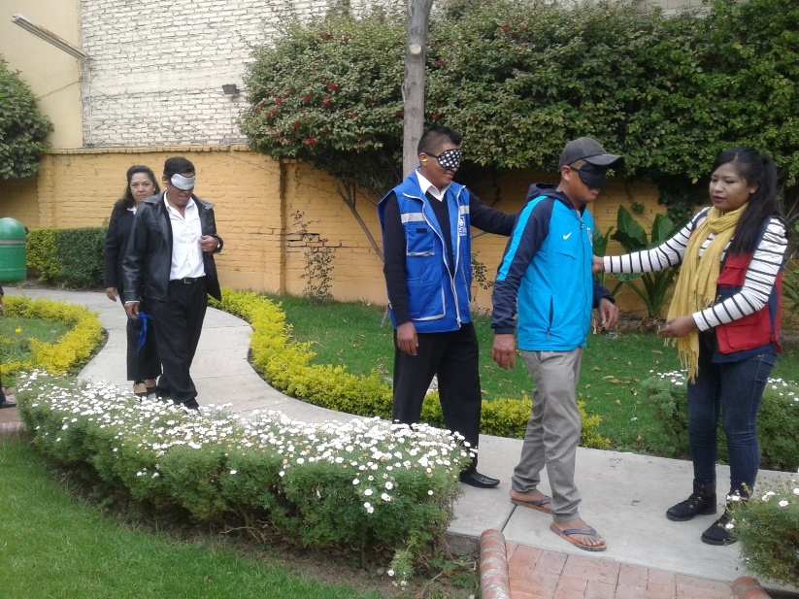
TALLERES INFORMATIVOS Y DE SENCIBILIZACION A FUNCIONARIOS PUBLICOS
Desde la gestión 2012 se implementaron en la planificación charlas dirigidas a funcionarios de las Defensorías de la Niñez y Adolescencia y Servicios Legales Integrales Municipales - SLIMs del Municipio de Sacaba, donde se brinda información sobre discapacidad, leyes nacionales en favor de las PCD, además de realizarse la dinámica “Ponte en mi lugar” para favorecer la atención a PCD en los servicios públicos.

Slide 17
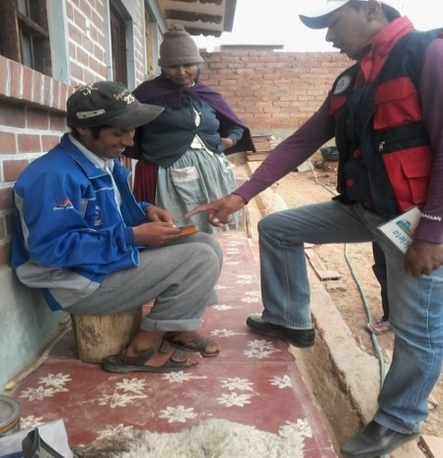

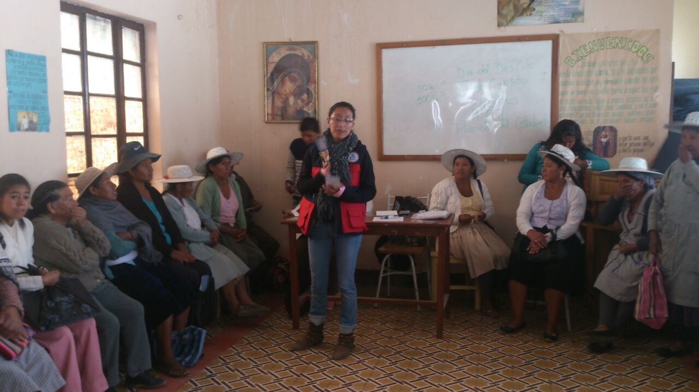
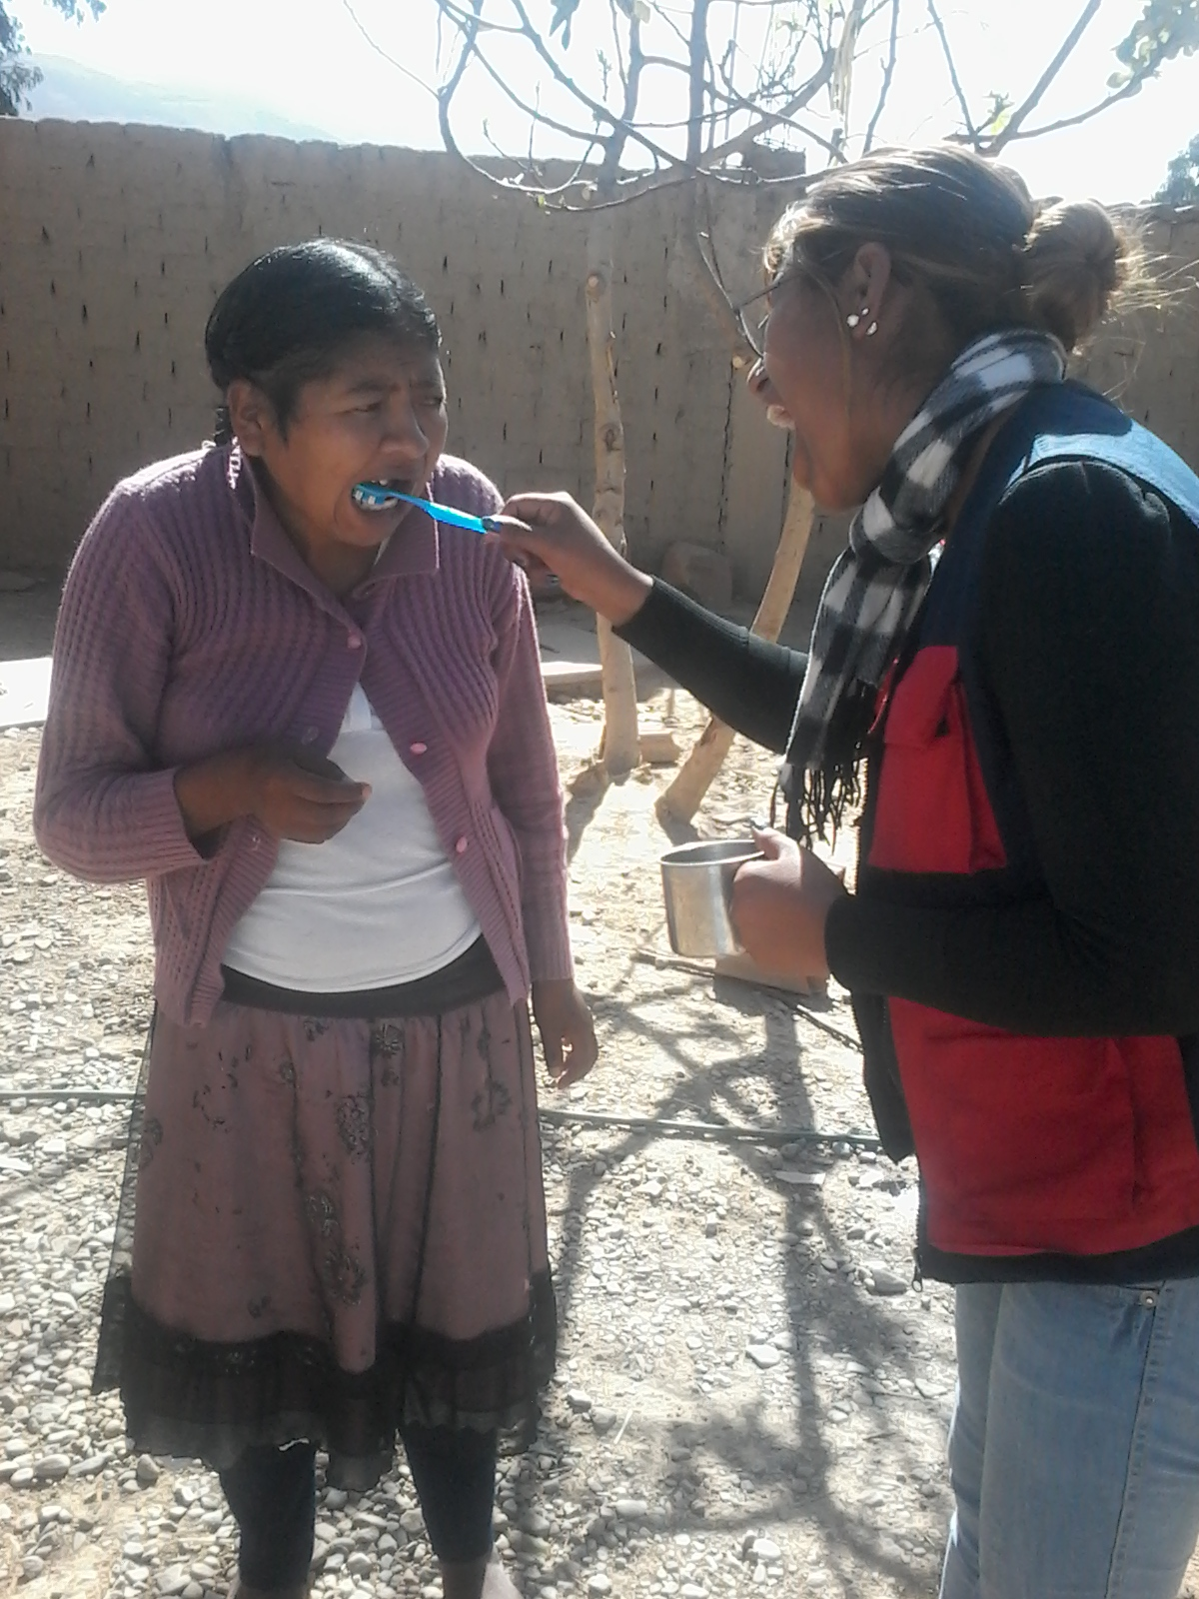


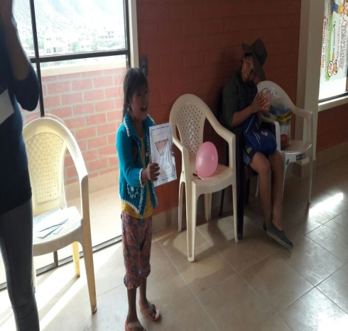
COMPONENTE
SOCIAL -RBC
Charlas de orientación y sensibilización a Funcionarios Públicos
2017-2019
Encuentros vivenciales con beneficiarios y familiares del area RBC
Orientación a personas con discapacidad y sus familias
2011- 2019
Grupos de auto apoyo con padres y personas con discapacidad
2013-2019
Capacitación y orientación a padres de familia y tutores de personas con discapacidad
Desarrollo de la autonomía personal, para favorecer la máxima independencia de las personas con discapacidad
Actividades de recreación, deportes y expresión artística
Talleres de Capacitación y orientación dirigido a lideres

Slide 18


